Slide 1
Programozás alapok 10.évfolyam

Slide 2

PYTHON

Slide 3

Mi is az a Python?
Röviden: egy népszerű programozási nyelv
Guido van Rossum készítette (1991)
2022 évben első helyen a prog nyelvek között!!
Felhasználási területei:
Szerver oldali programozás
Szoftverfejlesztés
Matematika
Rendszer szkriptek

Slide 4
Miért jó a Python?
A Python platformfüggetlen (Win, Mac, Linux, Rapsberry Pi stb…)
Egyszerű a szintakszisa (angol szavak)
A fejlesztők kevesebb sorral írják meg ugyanazt a programot mint más nyelven.
Interpreter nyelv
Lehet procedurális, funkcionális vagy Objektum Orientáltan (OOP) benne.
Jelenleg a Python 3 főverziója van

Slide 5
Interpreter Vs. Compiler
Interpreter (értelmező):
Sorról sorra fordítja le a kódot akár egy tolmács
Kevesebb időbe kerül az értelmezés, a végrehajtási idő azonban hosszabb
Nem jön létre objektum kód (pl.:exe) ezért memória takarékos
Pl.: Python, Ruby, JavaScript
Compiler (fordító):
Egy az egyben szkenneli és fordítja le a kódot (magas nyelv->Gépi kód)
Több időt vesznek igénybe a forráskód elemzésére. A végrehajtási idő azonban gyorsabb mint az interpreter esetében.
Létrehoz egy objektum kódot ezért több memóriát igényel
Pl.: C, C++, JAVA

Slide 6
Python jellemzői
Úgy készítették el, hogy hasonlítson az angol nyelv olvasásához.
A Python új sorokat használ a parancs végrehajtásához, ellenben más nyelvekkel szemben ahol többek között a ; (pontosvessző) van a sorok végén.
A Python a behúzásokra (tabulátorokra), és szóközöket használja a hatókörök meghatározására (ciklus, elágazás,osztály stb.). Más nyelvekben a {} (hullámos zárójeleket használják.

Slide 7
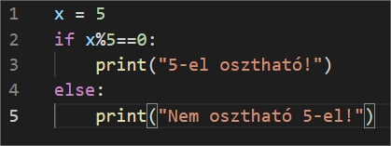
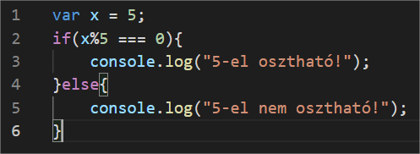


Példa különbségre
PYTHON
JavaScript

Slide 8

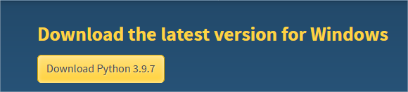
Fejlesztőkörnyezet
Ellenőrizzük parancssorból, hogy fel van-e telepítve a python
Ha nincs: https://www.python.org/downloads/

Slide 9
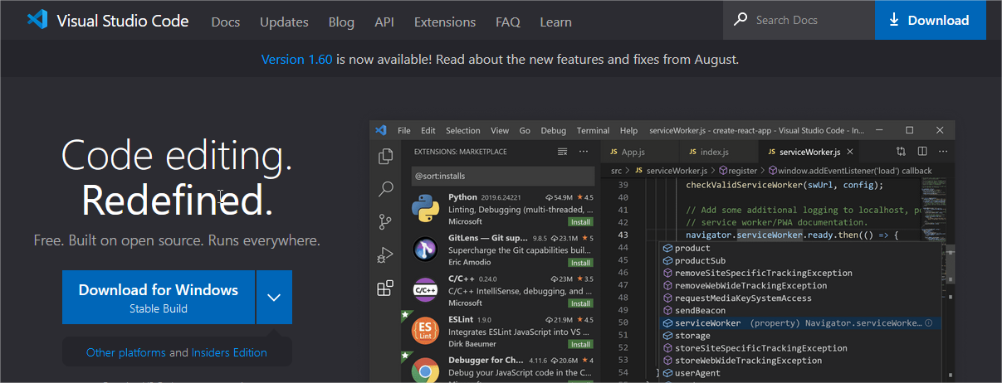
Fejlesztőkörnyezet
Kódszerkesztő: https://code.visualstudio.com/

Slide 10
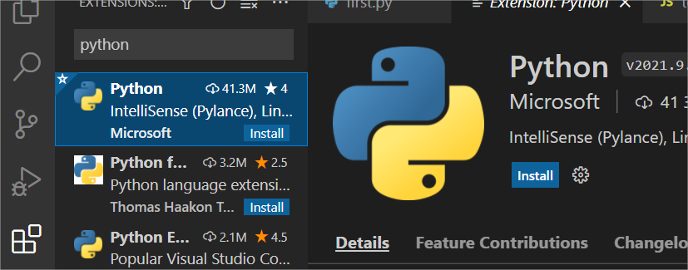
Fejlesztőkörnyezet
Visual Studio Extension

Slide 11
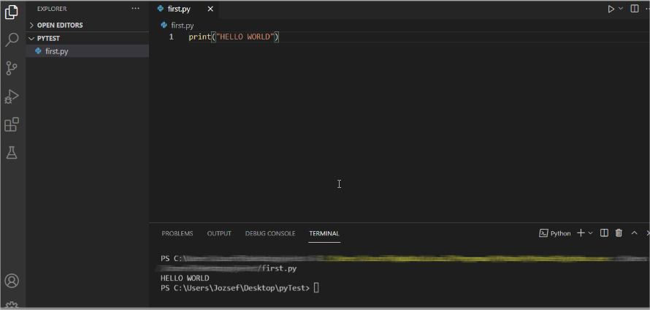
A fejlesztőkörnyezet

Slide 12
Az első program és függvény
A print() függvény
Egyes ' és " kettes idézőjel egyaránt használható,
De a kettes ajánlott!
(FONTOS! Nem csak szöveg kiírására alkalmas->később)

Slide 13
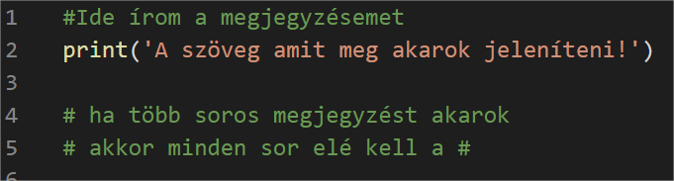
Megjegyzések
Megjegyzést a # karakterrel lehet írni

Slide 14

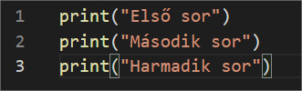

Új sor
Új sort a \n karakterekkel lehet
Eredmény:
Vagy:

Slide 15

Ha idézőjelet kell írnunk...
Ha idézőjelet akarunk kiíratni akkor használnunk kell a \ (escape)
karaktert.

Slide 16
Kiíratási gyakorlatok
Írjuk ki a saját nevünket!
Írjuk ki saját és padtrásunk nevét egymás alá
Írjuk ki a vezeték és keresztnevünket egymás alá, de csak 1 print függvényt használjunk!
Íruk ki a képernyőre, hogy: A világ legjobb programozás nyelve a "python"!
Írjuk ki a képernyőre: Az alma "piros", a narancs "narancs", a citom meg "sárga"

Slide 17
A változók
Változó létrehozása, értékadással (deklaráció)
Változó létrehozásakor lefoglalunk egy területet a memóriában.
A neve lesz a „címe”

Slide 18
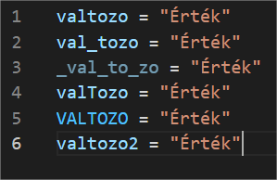
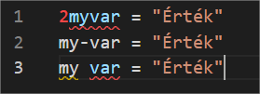
Változó névképzési szabályok
Lehet:
NEM lehet:
Ezeken kívül tilos bármely
Python által használt kulcsszó
Pl.: print Illetve speciális karakterek használata: #&,. Stb…
Case-sensitvie!

Slide 19

Többszavas változónevek (ajánlás)
Teve:
Pascal:
Kígyó:

Slide 20

Változók
Nem kell foglalkozni a típus megadásával, automatikusan történik
Ezek csak az alapok, többi -> később

Slide 21




Változó kiíratása

Slide 22

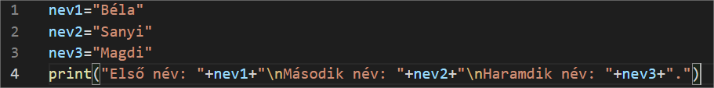

Összefűzés (konkatenáció)
Összefűzni a + jel segítségével lehet:
Többszörös összefűzés

Slide 23



Egész összefűzése karakterlánccal
HIBA
Számot-szöveget közvetlenül nem lehet összefűzni!
Helyesen (típuskényszerítés):

Slide 24


Típus kényszerítés
Számolni csak számokkal tudunk, szöveggel nem….
Kiírni meg csak szöveget tudunk (kivéve ha csak a változó)

Slide 25
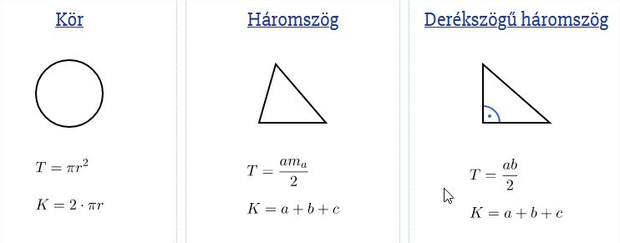
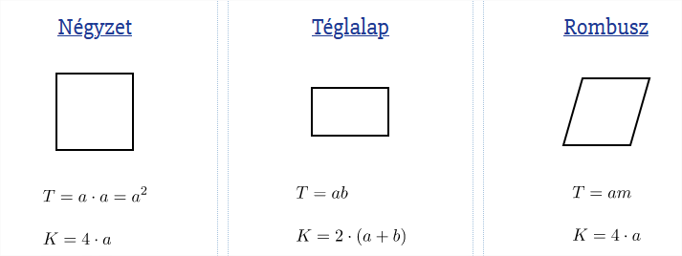
Végezzünk számolási műveleteket!

